Slide 1
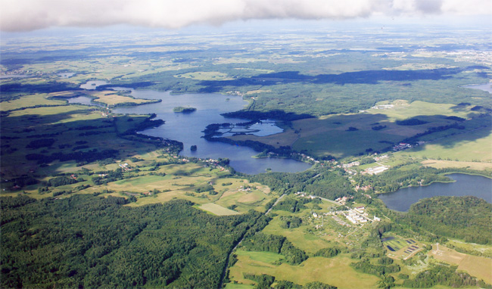
Sołectwo Borowe

Slide 2
DOKUMENTACJA – POMOST
Wykonanie dokumentacji na pomost na jeziorze Dłużec w miejscu rozebranego pomostu.
Wartość inwestycji: 3.000,00 zł
2015

Slide 3
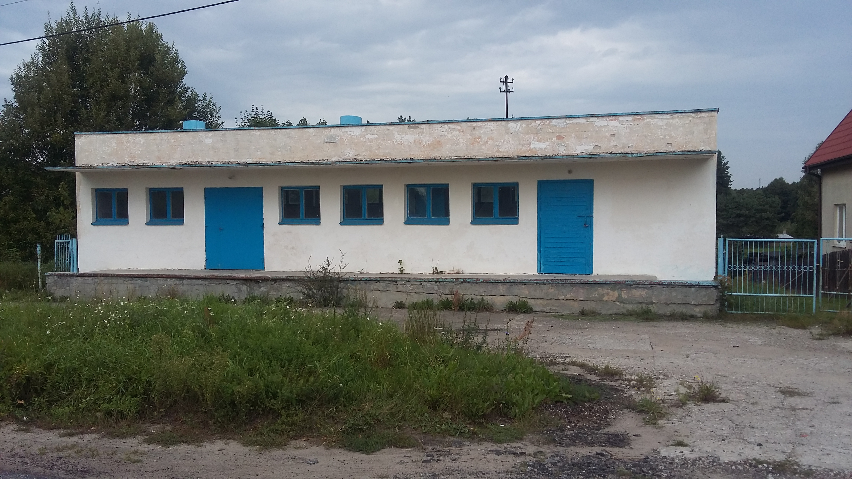
Zakup budynku po byłej zlewni mleka w Borowe
W 2017 r. Gmina Sorkwity nabyła budynek po byłym skupie mleka – działka nr ew. 9/6 ob. Borowo, o powierzchni 300 m2.
Wartość inwestycji: 12.000,00 zł
2017

Slide 4
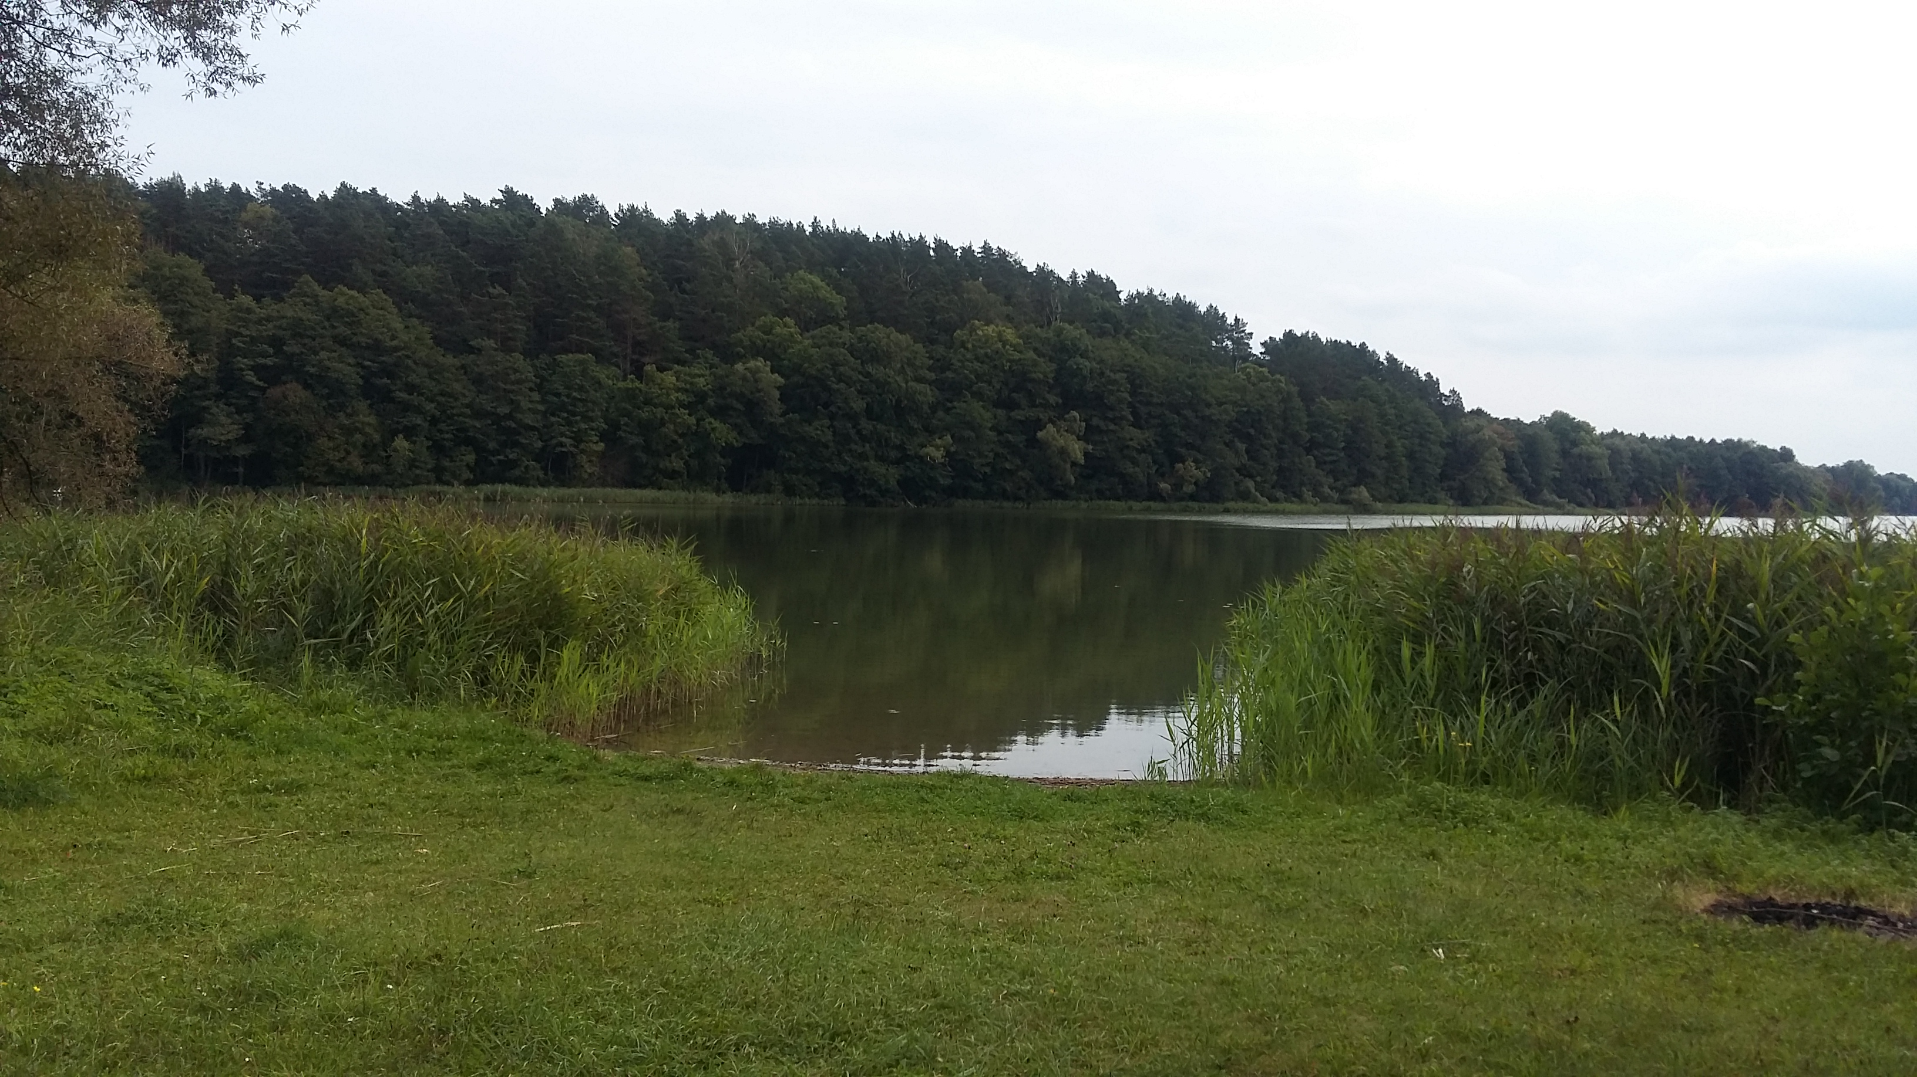
DOKUMENTACJA NA BUDOWĘ POMOSTU
W związku ze wskazaniem mieszkańców miejscowości Borowe preferowanej lokalizacji plaży Gmina Sorkwity zleciła wykonanie nowej dokumentacji na pomost na jeziorze Dłużec na wysokości byłego ośrodka Socjal.
Wartość inwestycji: 4.500,00 zł
2018

Slide 5
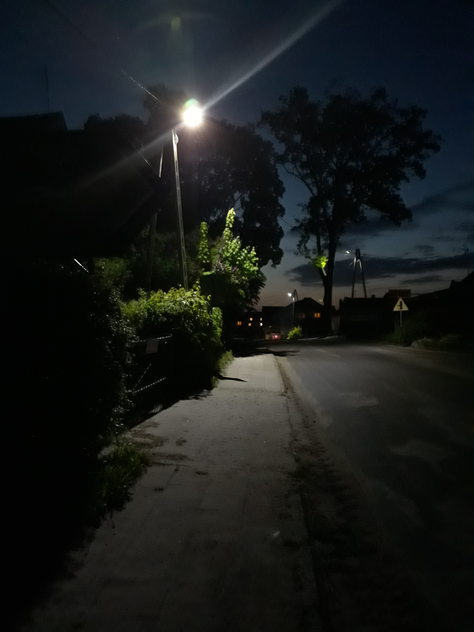
Modernizacja oświetlenia ulicznego w miejscowości – BOROWE
W ramach modernizacji oświetlenia ulicznego zamontowane zostały energooszczędne źródła światła oświetlenia ulicznego typu LED
Sołectwo BOROWE – nowe oprawy: 42 sztuki
Całkowita wartość inwestycji: 520 063,54 zł

Slide 6
Modernizacja oświetlenia ulicznego w miejscowości – BOROWE

